Slide 1
基督釋放了我們 --- 福音帶來的改變
加拉太書5:1-15

Slide 2
¹ 基督釋放了我們，叫我們得以自由，所以要站立得穩，不要再被奴僕的軛挾制。

Slide 3
² 我保羅告訴你們，若受割禮，基督就於你們無益了。 ³ 我再指著凡受割禮的人確實地說：他是欠著行全律法的債。 ⁴ 你們這要靠律法稱義的，是與基督隔絕，從恩典中墜落了。

Slide 4
⁵ 我們靠著聖靈，憑著信心，等候所盼望的義。 ⁶ 原來在基督耶穌裡，受割禮不受割禮全無功效，唯獨使人生發仁愛的信心才有功效。

Slide 5
⁷ 你們向來跑得好，有誰攔阻你們，叫你們不順從真理呢？ ⁸ 這樣的勸導不是出於那召你們的。 ⁹ 一點麵酵能使全團都發起來。 ¹⁰ 我在主裡很信你們必不懷別樣的心，但攪擾你們的，無論是誰，必擔當他的罪名。

Slide 6
¹¹ 弟兄們，我若仍舊傳割禮，為什麼還受逼迫呢？若是這樣，那十字架討厭的地方就沒有了。 ¹² 恨不得那攪亂你們的人把自己割絕了！

Slide 7
¹³ 弟兄們，你們蒙召是要得自由，只是不可將你們的自由當做放縱情慾的機會，總要用愛心互相服侍。 ¹⁴ 因為全律法都包在「愛人如己」這一句話之內了。 ¹⁵ 你們要謹慎，若相咬相吞，只怕要彼此消滅了。

Slide 8
福音突破了障礙
加拉太書 5:1

Slide 9
福音重大的宣告
基督釋放了我們，叫我們得以自由，
…。

Slide 10
福音重大的宣告
基督釋放了我們，叫我們得以自由，
…。
基督從哪裡釋放了我們?

Slide 11
福音回答的三個問題:
是我嗎?

Slide 12
加拉太書3:9
可見那以信為本的人和
有信心的亞伯拉罕一同得福。

Slide 13
福音回答的三個問題:
是我嗎?
我是誰?

Slide 14
加拉太書3:26-28
²⁶ 所以，你們因信基督耶穌，都是神的兒子。 ²⁷ 你們受洗歸入基督的，都是披戴基督了； ²⁸ 並不分猶太人、希臘人，自主的、為奴的，或男或女，因為你們在基督耶穌裡都成為一了。

Slide 15
福音回答的三個問題:
是我嗎?
我是誰?
憑什麼?

Slide 16
加拉太書4:28-29
²⁸ 弟兄們，我們是憑著應許做兒女， 如同以撒一樣。
²⁹ 當時那按著血氣生的逼迫了 那按著聖靈生的，現在也是這樣。

Slide 17
福音回答的三個問題:
是我嗎?
我是誰?
憑什麼?
福音突破了『我』的障礙

Slide 18
福音突破了障礙
基督釋放了我們，叫我們得以自由，所以要站立得穩，
不要再被奴僕的軛挾制。

Slide 19
福音帶來了盼望
加拉太書 5:2-12

Slide 20
福音帶來了盼望:
⁵ 我們靠著聖靈，憑著信心，
等候所盼望的義。
我們有一盼望值得熱切等待

Slide 21
福音帶來了盼望
基督不會與我們無益
不從基督恩典中墜落
沒有攔阻地順從真理

Slide 22
福音帶來了盼望
基督不會與我們無益
不從基督恩典中墜落
沒有攔阻地順從真理
使我們有不做的自由

Slide 23
福音帶來了盼望
⁶ 原來在基督耶穌裡，受割禮不受割禮全無功效，唯獨使人生發仁愛的信心才有功效。

Slide 24
賈艾梅(Amy Wilson Carmichael, 1867-1951)

Slide 25
福音改變了生命
加拉太書 5:13-15

Slide 26
福音改變了生命
¹³ 弟兄們，你們蒙召是要得自由，只是不可將你們的自由當做放縱情慾的機會，總要用愛心互相服侍。¹⁴ 因為全律法都包在「愛人如己」這一句話之內了。¹⁵ 你們要謹慎，若相咬相吞，只怕要彼此消滅了。

Slide 27
福音改變了生命
能與神連結的生命
能愛與被愛的生命
不放縱情慾的生命

Slide 28
福音改變了生命
能與神連結的生命
能愛與被愛的生命
不放縱情慾的生命
我們有能做的生命

Slide 29
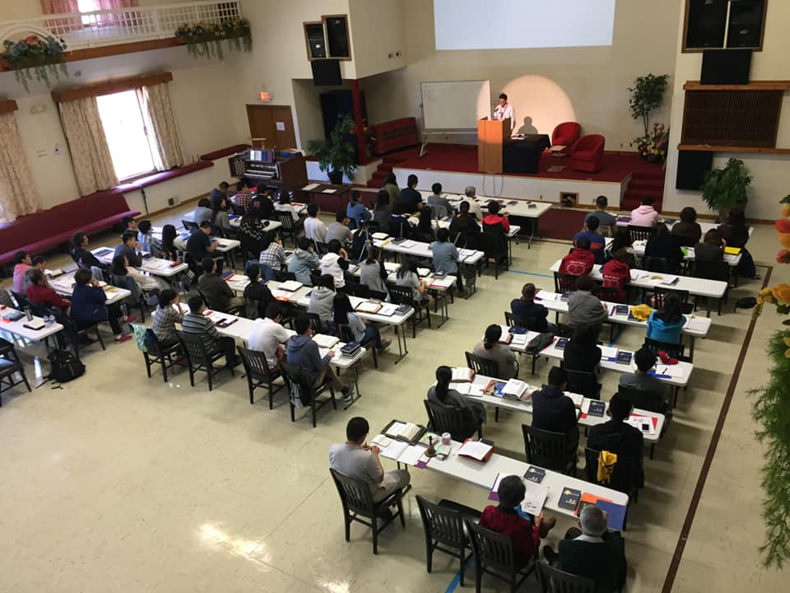
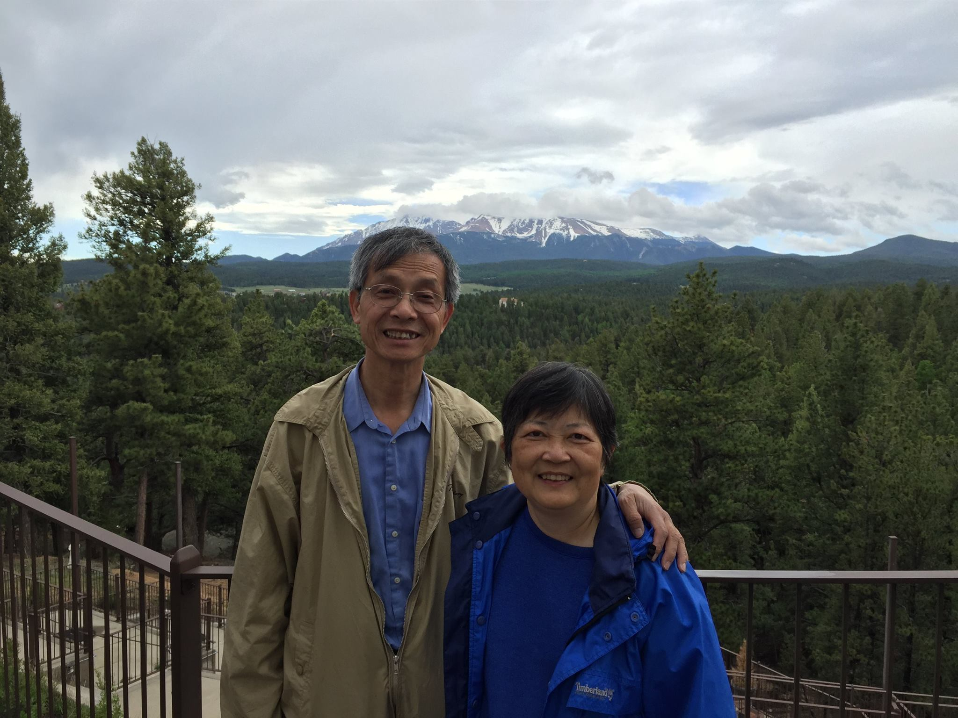
基督工人中心 高榮德牧師

Slide 30
福音帶來的改變
福音突破了障礙
福音帶來了盼望
福音改變了生命

